Slide 1
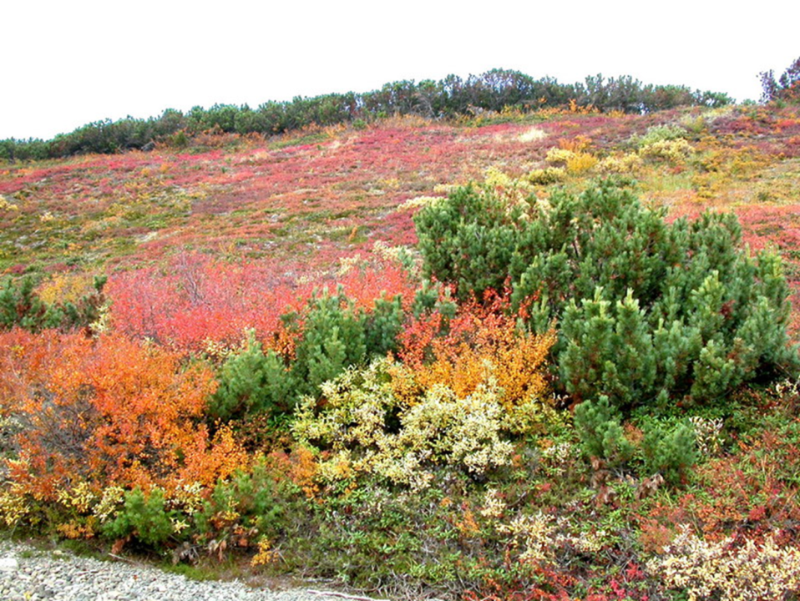
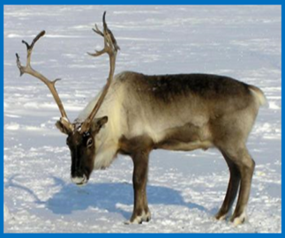
Стройный, быстрый
Рога ветвисты
Пасется весь день
Кто же это?… (Oлень)

Slide 2
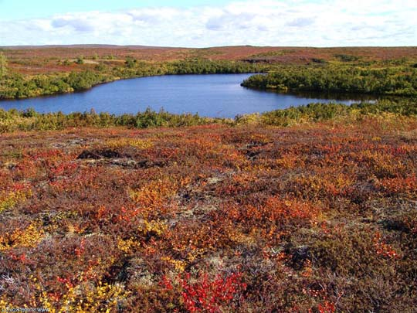
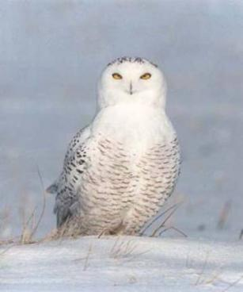
Это птица непростая.
Любит снег и холода.
Голова её большая
В белых пёрышках всегда.
Тело тоже в перьях белых
Сядет в снег и не видна.
Хищным взглядом, зорким, смелым
Ищет леммингов она.
(полярная сова)

Slide 3
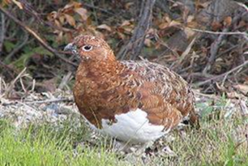
Есть у курицы хохлатки
дикий родич - куропатка

